Slide 1
TRƯỜNG TH NGUYỄN HỮU CẢNH
THÀNH PHỐ LONG KHÁNH
MÔN TIẾNG VIỆT
Bài : Thư Trung thu

Slide 2
Khôûi ñoäng
Giaùo vieân:

Slide 4
6
Mở rộng vốn từ : Bác Hồ kính yêu

Slide 5
1
Luyện từ

Slide 6
3. Tìm từ ngữ có trong 5 điều Bác Hồ dạy ở ô chữ đây:
sáng suốt

Slide 7
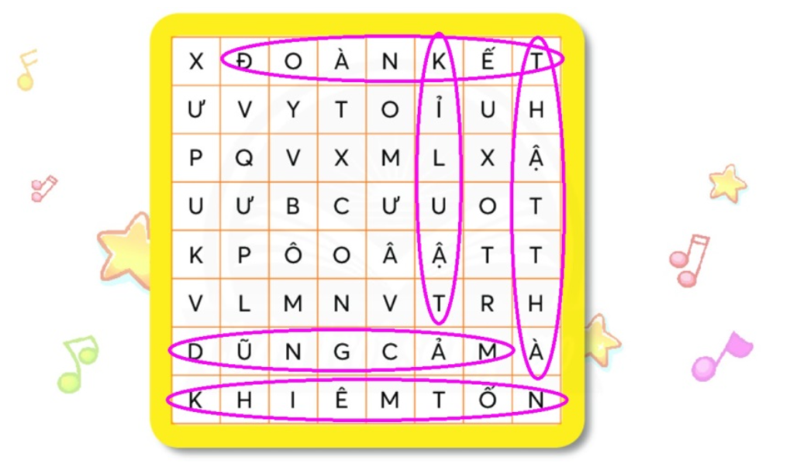
3. Tìm từ ngữ có trong 5 điều Bác Hồ dạy ở ô chữ đây:
đoàn kết
kỉ luật
thật thà
dũng cảm
khiêm tốn

Slide 8
2
Luyện câu

Slide 9
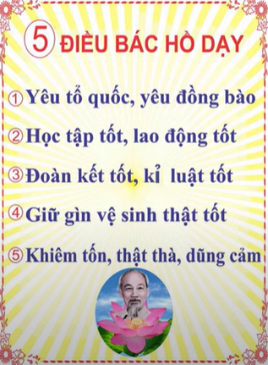
4. Thực hiện các yêu cầu dưới đây:
Đặt 2 - 3 câu kể về việc em và các bạn đã làm để thực hiện
5 điều Bác Hồ dạy thiếu niên nhi đồng.

Slide 10
4. Thực hiện các yêu cầu dưới đây:
Đặt 2 - 3 câu kể về việc em và các bạn đã làm để thực hiện
5 điều Bác Hồ dạy thiếu niên nhi đồng.
Em luôn chăm chỉ học tập.
Em luôn yêu quý và đoàn kết với bạn bè trong lớp.

Slide 11
4. Thực hiện các yêu cầu dưới đây:
b. Thay ô hoa bằng từ ngữ trả lời câu hỏi Để làm gì?
• Tết trồng cây: ngày hội trồng cây do Bác Hồ phát động.
Chúng em thi đua học tập tốt để lớp em ngày càng đi lên. Chúng em tham gia Tết trồng cây để trường thêm xanh, sạch, đẹp.

Slide 12
LIÊN HỆ BẢN THÂN
Notes:
Bài soạn của Lan Hương - 0354473852

Slide 13
CHÀO TẠM BIỆT

